Slide 1
Jeopardy
Hosted by Meila and Kamara

Slide 2
衣服 | 一，二年级的字 | 动物 | 句子
100 | 100 | 100 | 100
200 | 200 | 200 | 200
300 | 300 | 300 | 300
400 | 400 | 400 | 400
500 | 500 | 500 | 500

Slide 3
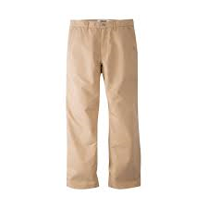
这是什么?
C1R1

Slide 4
裤子

Slide 5
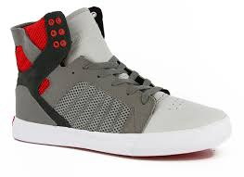
这是什么？
C1R2

Slide 6
鞋子

Slide 7
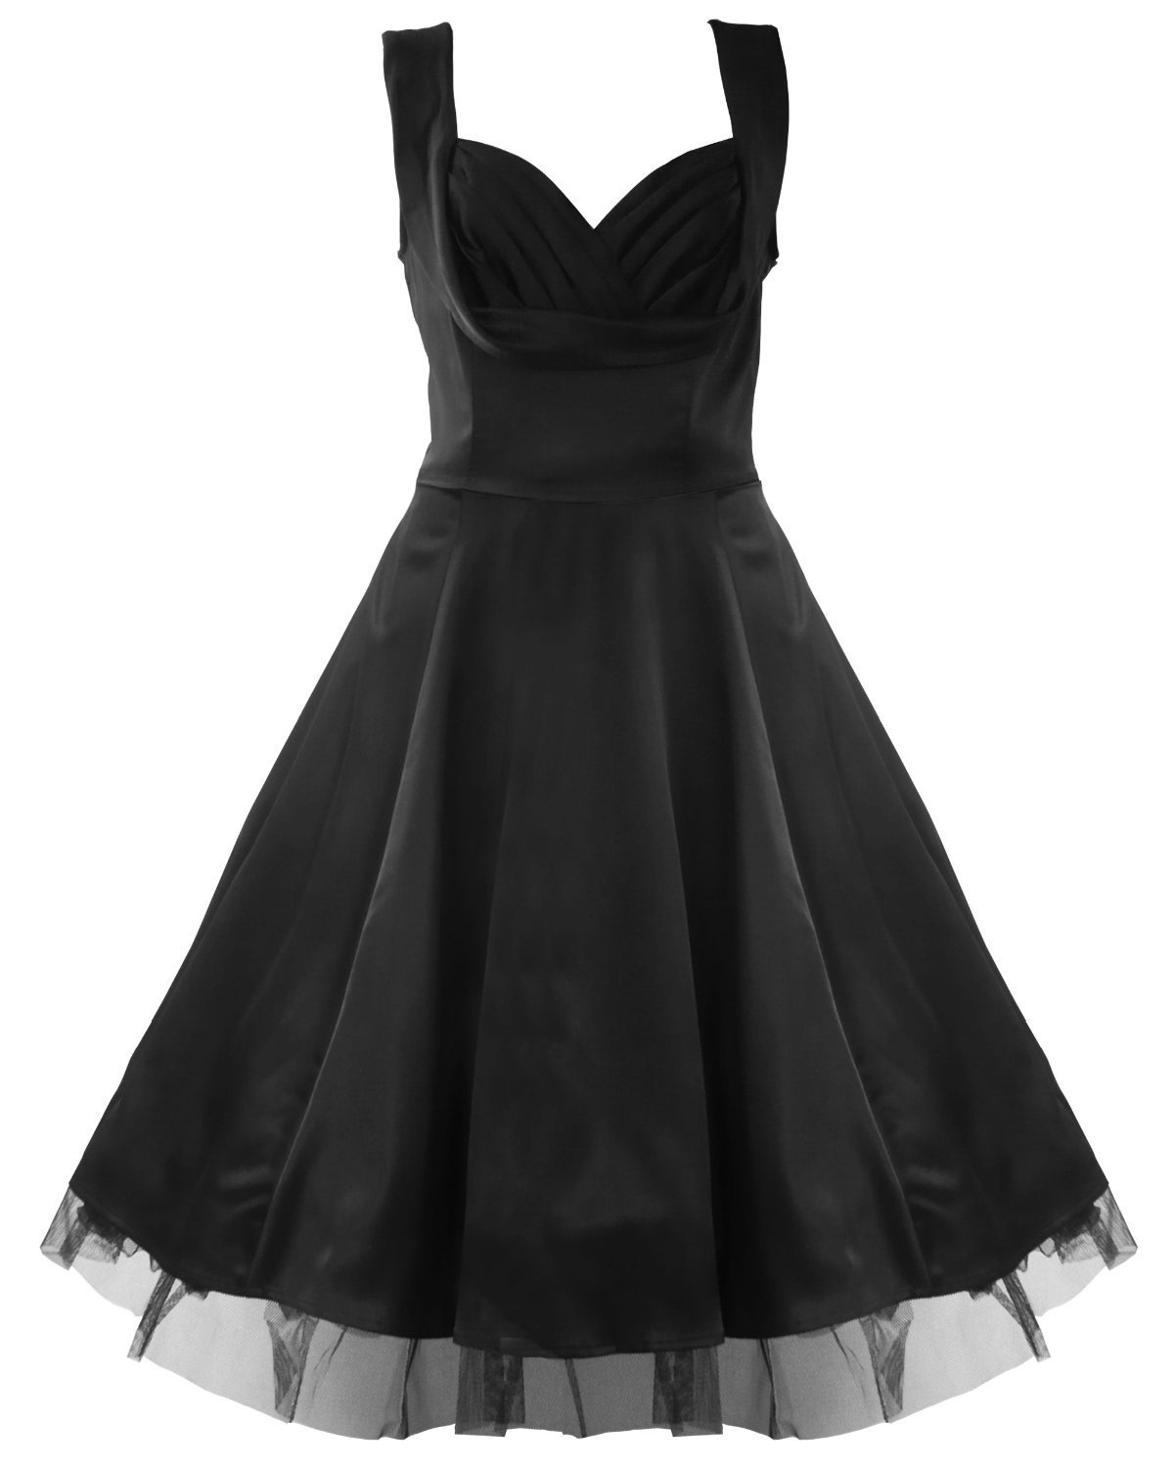
这是什么?
C1R3

Slide 8
连衣裙

Slide 9
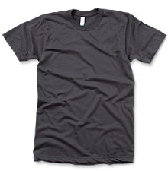
这是什么？
C1R4

Slide 10
衬衫

Slide 11
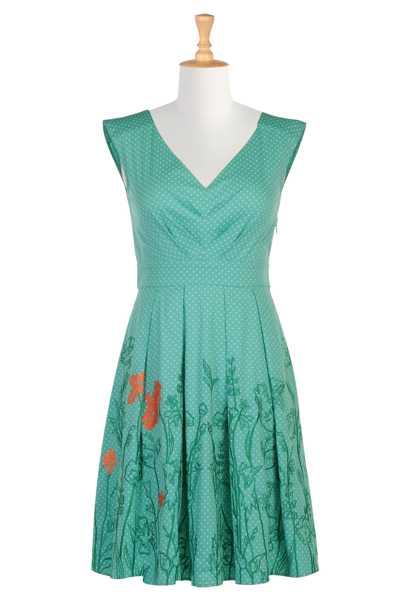
这是什么？
C1R5

Slide 12
太阳连衣裙

Slide 13
中文怎么说 “girl”?
C2R1

Slide 14
女孩儿

Slide 15
中是什么意思？
C2R2

Slide 16
Middle

Slide 17
肉在英文里是什么？
C2R3

Slide 18
meat

Slide 19
“甘”在英文里是什么？
C2R4

Slide 20
Sweet

Slide 21
中文怎么说” happy”?
C2R5

Slide 22
快乐

Slide 23
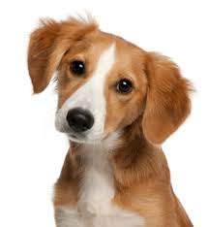
这是什么？
C3R1

Slide 24
狗

Slide 25
鱼在英文里是什么？
C3R2

Slide 26
Fish

Slide 27
中文怎么说mouse？
C3R3

Slide 28
老鼠

Slide 29
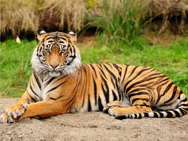
这是什么？
C3R4

Slide 30
老虎

Slide 31
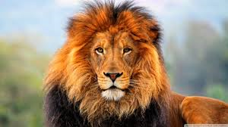
这是什么？
C3R5

Slide 32
狮子

Slide 33
英文怎么说”我是Sara” ？
C4R1

Slide 34
I am Sara.

Slide 35
中文怎么说”I am happy” ？
C4R2

Slide 36
我快乐.

Slide 37
英文怎么说” 我喜欢米饭“？
C4R3

Slide 38
I like rice.

Slide 39
你怎么说 “I like tv but Lilly does not.”
C4R4

Slide 40
我喜欢动画片和Lilly不喜欢。

Slide 41
你怎么说 “I like listening to the radio.”
C4R5

Slide 42
我喜欢听收音机。

